Slide 1
NAO – Ramassage d’une balle rouge

Slide 2
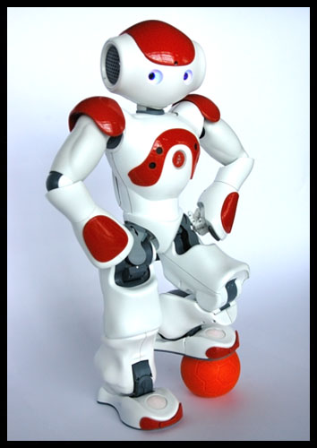
Présentation du projet
NAO doit se diriger vers une balle rouge et la ramasser.

Slide 3
Analyse du projet
Divers modules :
Détection de la balle rouge
Déplacement vers la balle
Ramassage de la balle

Slide 4
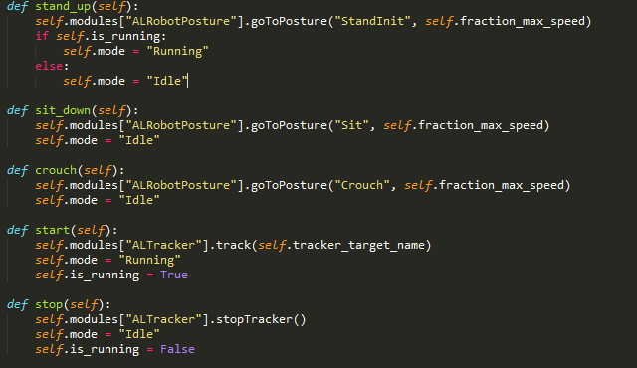
Problèmes rencontrés
Perte d’équilibre
Pouce cassé
Moteur surchauffant
Mise en place des scripts python

Slide 5
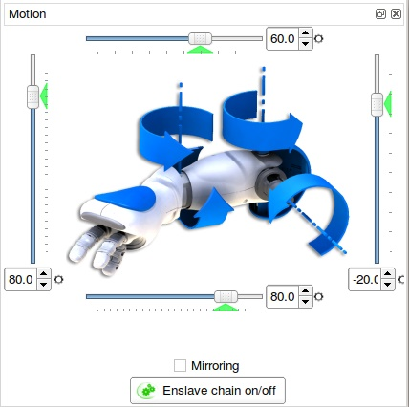
Réalisation
Choregraphe : création des mouvements
Développement du code pour la détection
et le déplacement vers la balle.
Création d’une classe pour contrôler les
actions du robot.

